Slide 1

er
Abfall und Müll
Wie ist ein nachhaltiger Umgang mit unserem Abfall möglich?
Materialien zur Politischen Bildung von Kindern und Jugendlichen
www.demokratiewebstatt.at

Slide 2
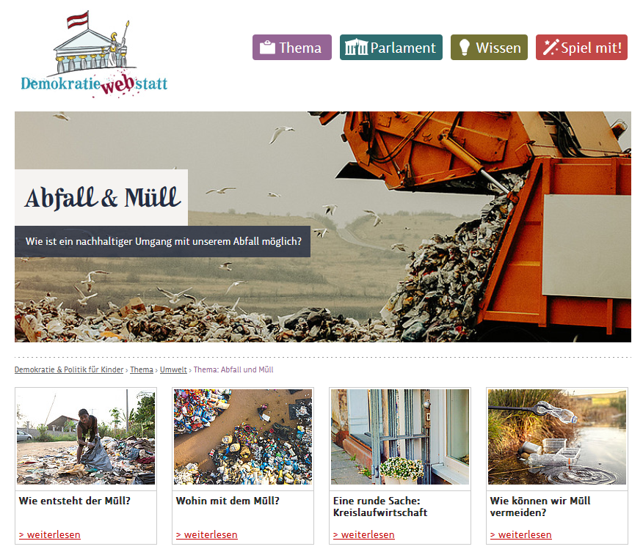

www.demokratiewebstatt.at

Slide 3
Hinweis zur Nutzung der PowerPointPräsentation
In dieser PowerPointPräsentation finden sich die wichtigsten Inhalte des Schwerpunktthemas
„Menschenrechte“ in stark gekürzter Form.
Um zu den Hintergrundinformationen in den jeweiligen Kapiteln auf der DemokratieWEBstatt zu gelangen, nutzen Sie bitte die Verlinkungen (z.B. in den Überschriften).
www.demokratiewebstatt.at
Notes:
Mehr dazu findest du im Kapitel

Slide 4
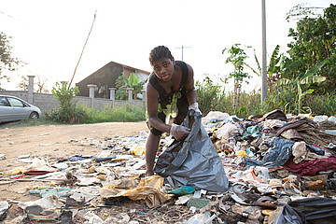
Wie entsteht der Müll?
© iStock / Media Lens King
Zum Kapitel auf der DemokratieWEBstatt

Slide 5
Was ist Abfall?
Dinge, die wir nicht mehr brauchen, verdorben oder kaputt sind, bezeichnen wir als Müll, Mist oder Abfall.
Fachsprachlich wird immer von ABFALL gesprochen.
Im österreichischen Abfallwirtschaftsgesetz heißt es dazu: „Abfälle sind bewegliche Sachen, deren sich der Besitzer entledigen will oder entledigt hat oder deren Sammlung, Lagerung, Beförderung und Behandlung als Abfall erforderlich ist, um die öffentlichen Interessen nicht zu beeinträchtigen.“ (§ 2 Abs. 1 Abfallwirtschaftsgesetz).
www.demokratiewebstatt.at
Notes:
Mehr dazu findest du im Kapitel

Slide 6
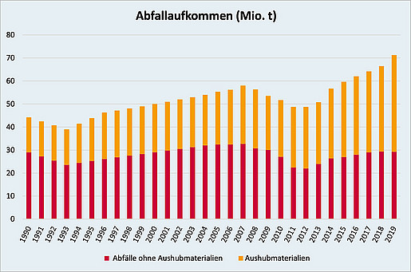
Abfallaufkommen in Österreich
© BMK
www.demokratiewebstatt.at
Notes:
Mehr dazu findest du im Kapitel

Slide 7
Abfall in Österreich
In Österreich ist die Entsorgung von Abfällen im Abfallwirtschaftsgesetz geregelt.
  Wichtigster Grundsatz ist die Nachhaltigkeit und der Schutz von Mensch und Umwelt.
  Es gilt das Verursacherprinzip, d.h. dort, wo der Müll anfällt, muss er auch entsorgt werden.
  Auch die Abfallarten sind darin genau definiert. Sie unterteilen sich in:
    gefährlichen Abfall (den „Sondermüll“)
    Abfallarten, die keine gefährlichen Stoffe enthalten, wie z.B. die Verpackungsabfälle.
www.demokratiewebstatt.at
Notes:
Mehr dazu findest du im Kapitel

Slide 8
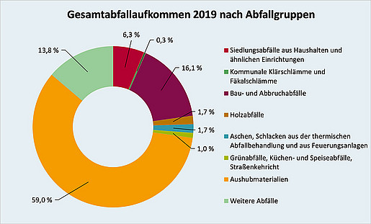
Abfall in Österreich
© BMK
www.demokratiewebstatt.at
Notes:
Mehr dazu findest du im Kapitel

Slide 9
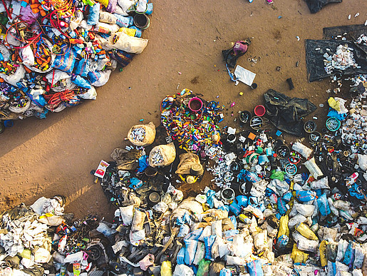
Wohin mit dem Müll?
© istock / walid Moujanni
Zum Kapitel auf der DemokratieWEBstatt

Slide 10
Abfall richtig entsorgen
Altglas: Verpackungsglas kann unendlich oft wiederverwendet werden. Altglas muss nach Bunt- und Weißglas getrennt werden.
Altpapier: Zeitungen, Papierverpackungen, alte Schulhefte, Werbeprospekte oder Kartons – Papier ist ein wichtiger Rohstoff.
Kunststoffe und Altmetalle: Leichtverpackungen, wie Alufolien, Plastikverpackungen oder Konservendosen. Je nach Bundesland werden diese beiden Abfallsorten entweder getrennt oder zusammen entsorgt.
Biogene Abfälle: Biogene Abfälle werden alle Abfälle genannt, die kompostierbar sind.
Restmüll: All die Dinge, die nicht verwertet werden können, wandern in die Restmülltonne und kommen in die Müllverbrennungsanlage.
Problemstoffe, Sperrmüll und Elektrogeräte: Diese Abfallsorten müssen
gesondert entsorgt werden.
www.demokratiewebstatt.at
Notes:
Mehr dazu findest du im Kapitel

Slide 11
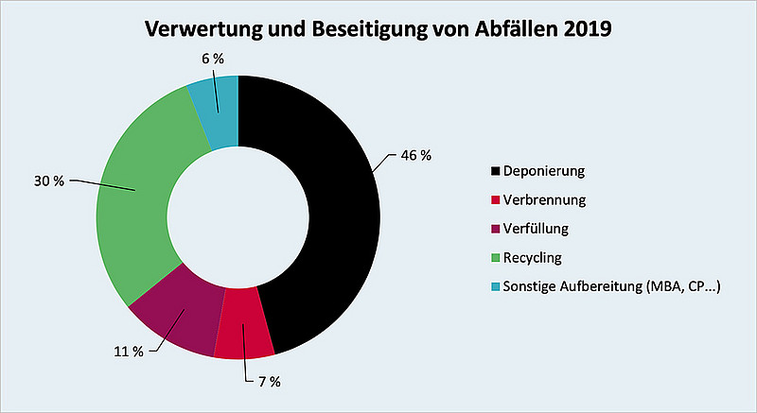
Wohin fährt die Müllabfuhr?
© BMK
www.demokratiewebstatt.at
Notes:
Mehr dazu findest du im Kapitel

Slide 12
Müll als globale Herausforderung
Was ist eine Wegwerfgesellschaft?
Was früher ein Leben lang halten musste, wird heute immer wieder neu gekauft und weggeworfen. Wir leben in einer „Wegwerfgesellschaft“: Das bedeutet, dass Dinge, die wir nicht mehr haben wollen, weil sie kaputt sind oder sie uns nicht mehr gefallen, einfach in den Müll kommen. Damit ist Müll zu einer großen Belastung für Gesundheit und Umwelt geworden. Müll kennt dabei keine Landesgrenzen und ist heute ein globales Problem.
© BMK
www.demokratiewebstatt.at
Notes:
Mehr dazu findest du im Kapitel

Slide 13
Plastikmüll als Gefahr für die Umwelt
Plastikmüll zählt zu einer der größten Umweltbelastungen weltweit.
Plastikmüll, der nicht richtig entsorgt wird, bedroht Tiere, den Boden, das Grundwasser und letztlich auch uns Menschen.
Schätzungsweise ein ganzer Müllwagen landet jede Minute in den Weltmeeren.
www.demokratiewebstatt.at
Notes:
Mehr dazu findest du im Kapitel

Slide 14
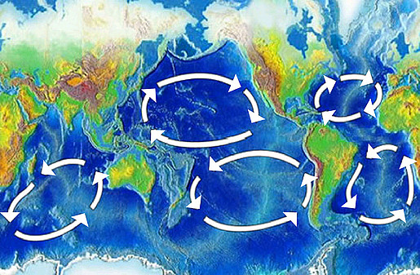
Plastikmüllstrudel im Meer
© Wikipedia / NOAA / CC0
www.demokratiewebstatt.at
Notes:
Mehr dazu findest du im Kapitel

Slide 15
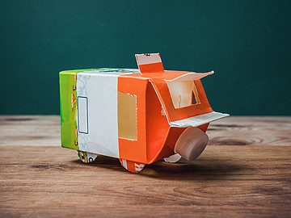
Eine runde Sache: Kreislaufwirtschaft
Spielzeug aus alten Verpackungen © iStock / Alexander Vorotyntsev
Zum Kapitel auf der DemokratieWEBstatt

Slide 16
Was ist Kreislaufwirtschaft?
Kreislaufwirtschaft bedeutet, dass Abfälle auf ein Minimum verringert werden.
Ziel ist es, den Lebenszyklus von Produkten zu verlängern.
Bereits bei der Gestaltung und Herstellung von Produkten wird auf Langlebigkeit und Wiederverwertbarkeit geachtet.
Rohstoffe und Produkte sollen so lange wie möglich geteilt, wiederverwendet, repariert und recycelt werden.
Im Gegensatz dazu steht das lineare Modell der Wegwerfgesellschaft.
www.demokratiewebstatt.at
Notes:
Mehr dazu findest du im Kapitel

Slide 17
Wie kann Kreislaufwirtschaft gelingen?
Keine Rohstoffe gehen bei der Herstellung und Wiederverwertung verloren.
Produkte sind langlebig und können so lange wie möglich genutzt werden.
Produkte von heute werden zu Rohstoffen von morgen.
Produkte werden mithilfe erneuerbarer Energie hergestellt und transportiert.
Produkte können leicht auseinandergenommen und repariert werden.
Produkte, die selten gebraucht werden, können ausgeliehen werden.
www.demokratiewebstatt.at
Notes:
Mehr dazu findest du im Kapitel

Slide 18
Wichtige Begriffe aus der Kreislaufwirtschaft
Konstruktion: Langlebiges und nachhaltiges Design
Reparatur und Instandhaltung: Schäden durch Wartung und Instandhaltung vermeiden, Schäden beheben
Remanufacturing: Umbau von gebrauchten Geräten zu hochwertigen Neugeräten
Refurbishing: Überholung und Instandsetzung von Geräten für die erneute Verwendung und den Wiederverkauf
Recycling: Abfälle werden wiederverwertet und Sekundärrohstoffe aufbereitet.
Inertisierung: Entstandene Abfälle können unschädlich gemacht werden.
www.demokratiewebstatt.at
Notes:
Mehr dazu findest du im Kapitel

Slide 19
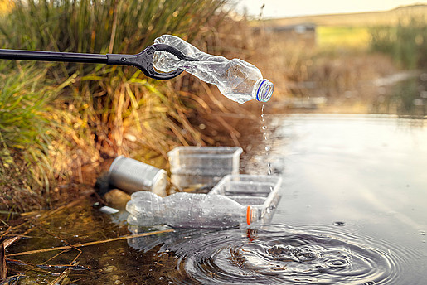
Wie können wir Müll vermeiden?
© iStock / BrianAdackson
Zum Kapitel auf der DemokratieWEBstatt

Slide 20
Checkliste zur Müllvermeidung:
  Welche Dinge schmeiße ich täglich weg?
  Aus welchem Material sind diese Dinge? Gibt es dazu eine umweltfreundlichere Alternative?
  Hätte ich manches davon noch weiterverwenden können?
  Habe ich alles davon wirklich gebraucht? Oder hätte ich auf manche Dinge von vornherein verzichten können?
  Habe ich alle Dinge richtig entsorgt?
www.demokratiewebstatt.at
Notes:
Mehr dazu findest du im Kapitel

Slide 21
Fünf große R für weniger Müll
Reduce: Die Menge an Dingen reduzieren, die man wegwirft. Bereits Vorhandenes besser nutzen!
Reuse: Neue Wege finden, um Dinge zu verwenden, statt sie gleich wegzuwerfen!
Recycle: Dingen, die man nicht mehr braucht, einen neuen Sinn geben. Abfall sortieren und richtig entsorgen!
Refuse: Verzichte auf bestimmte Produkte, die umweltschädlich sind, und finde stattdessen umweltschonende Alternativen. Lehne Einmalprodukte (wie etwa Plastikbesteck) ab!
Repair: Dinge reparieren und weiterverwenden statt neu kaufen!
www.demokratiewebstatt.at
Notes:
Mehr dazu findest du im Kapitel

Slide 22
Tipps zum Müllvermeiden in der Schule
  Brotdose statt Einwegverpackungen mitnehmen
  Wiederverwendbare Trinkflasche statt Plastikflasche verwenden
  Auf nachfüllbare Druckerpatronen achten
  Schnellhefter und Einbände aus Karton oder Papier statt aus Kunststoff wählen
  Beim Federpennal auf umweltschonende Materialien achten
  Einseitig bedrucktes Papier als „Schmierpapier“ weiterverwenden
www.demokratiewebstatt.at
Notes:
Mehr dazu findest du im Kapitel

Slide 23
Diskussionsfrage
588 Kilogramm an Abfall fällt jährlich pro Kopf in Österreich an. Vor allem bei Lebensmitteln könnte vieles an Abfall durch mehr Sorgsamkeit beim Einkauf und Verbrauch vermieden werden. So werden schätzungsweise 1,3 Milliarden Tonnen weltweit an noch brauchbaren Lebensmittel weggeworfen. Teilweise landet das Essen sogar originalverpackt im Müll.
Ärgert ihr euch über Lebensmittelverschwendung? Habt ihr Ideen, um Lebensmittelverschwendung zu vermeiden?
www.demokratiewebstatt.at

